Slide 1

实验三
验证力的平行四边形定则

Slide 2


【考纲解读】
1.验证互成角度的两个共点力合成时的平行四边形定则。
2.学会用作图法处理实验数据和得出实验结论。

Slide 3
【实验原理】
等效思想：使一个力F′的作用效果和两个力F₁和F₂的作用效果相同,就是使同一条一端固定的橡皮条伸长到同一点O,即伸长量相同,所以F′为F₁和F₂的合力,作出力F′的图示,再根据平行四边形定则作出力F₁和F₂的合力F的图示,比较F、F′在实验误差允许的范围内是否大小相等、方向相同。

Slide 4
【实验器材】
方木板、白纸、弹簧测力计(两只)、橡皮条、细绳套(两个)、三角板、刻度尺、图钉(几个)、铅笔。

Slide 5
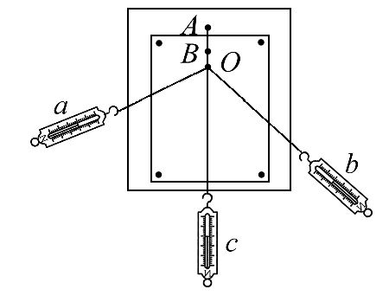
【实验过程】
1.仪器安装：
(1)用图钉把白纸钉在水平桌面上的方木板上。
(2)用图钉把橡皮条的一端固定在A点,橡皮条的另一端拴上两个细绳套。

Slide 6
2.测量与记录：
(1)用两只弹簧测力计分别钩住细绳套,互成角度地拉橡皮条,使橡皮条与绳的结点伸长到某一位置O。记录两弹簧测力计的读数F₁、F₂,用铅笔描下O点的位置及此时两细绳的方向。

Slide 7
(2)只用一只弹簧测力计通过细绳套把橡皮条的结点拉到同样的位置O。记下弹簧测力计的读数F′和细绳套的方向。
(3)改变两弹簧测力计拉力的大小和方向,再重做两次实验。

Slide 8
【数据处理】
1.用铅笔和刻度尺从力的作用点(位置O)沿着两绳套的方向画直线,按选定的标度作这两只弹簧测力计的拉力F₁和F₂的图示,利用刻度尺和三角板以F₁和F₂为邻边作平行四边形,过O点画平行四边形的对角线,即为合力F的图示。

Slide 9
2.用刻度尺从O点按同样的标度沿记录的方向作出实验步骤中弹簧测力计的拉力F′的图示。
3.比较F与F′是否完全重合或几乎完全重合,从而验证平行四边形定则。

Slide 10
【误差分析】
产生原因 |  | 减小方法
偶然 误差 | 读数误差 | 弹簧测力计数据在允许的条件下,尽量大些,读数时眼睛要正视
 | 作图误差 | 两分力夹角不能太大或太小,作图时两力的对边一定要平行
系统 误差 | 弹簧测力计 本身的误差 | 选较精确的弹簧测力计

Slide 11
【注意事项】
1.使用弹簧测力计前,要先观察指针是否指在零刻度处,若指针不在零刻度处,要设法调整指针,使其指在零刻度处。再将两只弹簧测力计的挂钩钩在一起,向相反方向拉,如果两个示数相同方可使用。
2.实验中的两个细绳套不要太短。

Slide 12
3.在同一次实验中,使橡皮条拉长时结点的位置一定要相同。
4.用两只弹簧测力计钩住绳套互成角度地拉橡皮条时,夹角不宜太大也不宜太小,在60°～100°之间为宜。

Slide 13
5.在用力拉弹簧测力计时,拉力应沿弹簧测力计的轴线方向。弹簧测力计中弹簧轴线、橡皮条、细绳套应该位于与纸面平行的同一平面内。要防止弹簧测力计卡壳,防止弹簧测力计或橡皮条与纸面有摩擦。
6.在同一实验中,画力的图示选定的标度要相同,并且要恰当选定标度,使力的图示稍大一些。

Slide 14
热点一 对实验原理和数据处理的考查
【典例1】(2015·山东高考)某同学通过下述实验验证力的平行四边形定则。
实验步骤：
①将弹簧秤固定在贴有白纸的竖直木板上,使其轴线沿竖直方向。

Slide 15
②如图甲所示,将环形橡皮筋一端挂在弹簧秤的秤钩上,另一端用圆珠笔尖竖直向下拉,直到弹簧秤示数为某一设定值时,将橡皮筋两端的位置标记为O₁、O₂,记录弹簧秤的示数F,测量并记录O₁、O₂间的距离(即橡皮筋的长度l)。每次将弹簧秤示数改变0.50N,测出所对应的l,部分数据如下表所示：

Slide 16
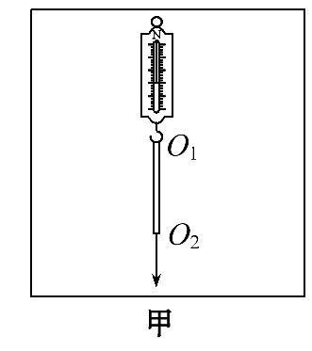
F/N | 0 | 0.50 | 1.00 | 1.50 | 2.00 | 2.50
l/cm | l₀ | 10.97 | 12.02 | 13.00 | 13.98 | 15.05

Slide 17
③找出②中F=2.50N时橡皮筋两端的位置,重新标记为O、O′,橡皮筋的拉力记为F_{OO′}。

Slide 18
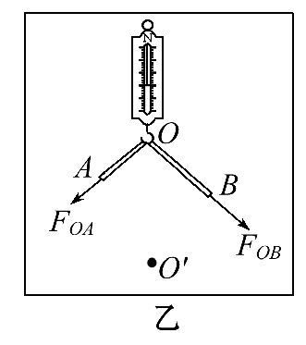
④在秤钩上涂抹少许润滑油,将橡皮筋搭在秤钩上,如图乙所示。用两圆珠笔尖成适当角度同时拉橡皮筋的两端,使秤钩的下端达到O点,将两笔尖的位置标记为A、B,橡皮筋OA段的拉力记为F_{OA},OB段的拉力记为F_{OB}。

Slide 19
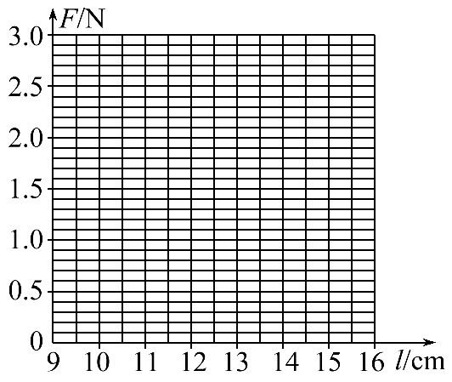
完成下列作图和填空：
(1)利用表中数据在给出的坐标纸上画出F-l图线,根据图线求得l₀=__________cm。

Slide 20
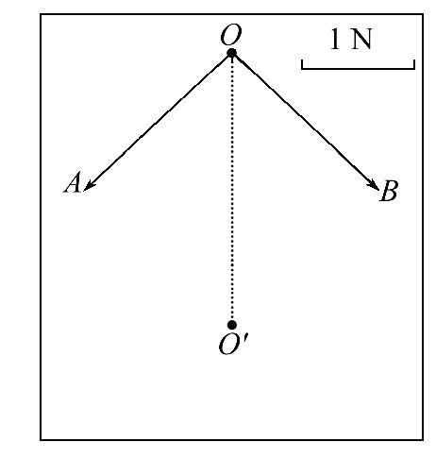
(2)测得OA=6.00 cm,OB=7.60 cm,则F_{OA}的大小为__________N。
(3)根据给出的标度,作出F_{OA}和F_{OB}的合力F′的图示。

Slide 21
(4)通过比较F′与____________的大小和方向,即可得出实验结论。

Slide 22
【解题指导】
(1)命题立意：本题主要考查验证力的平行四边形定则的实验步骤和数据处理。
(2)解题关键：解答本题应注意以下两点：
①根据胡克定律结合图象求出l₀。
②画力的图示时,要严格按照要求用尺规作图。

Slide 23
【解析】(1)F-l图线的横轴截距表示F=0时橡皮筋l的
值,因此F-l图线的横轴截距即表示橡皮筋原长,l₀=
10.0 cm。
(2)橡皮筋总长度l=6.00 cm+7.60 cm=13.60 cm,在
F-l图线上找到与13.60 cm对应的弹力F=1.80 N。

Slide 24
(3)根据平行四边形定则,作出平行四边形并求出对角线表示的力F′。
(4)因为F′是根据平行四边形定则求出的,F_{OO′}是实际测量出的,如果在误差允许范围内,F′与F_{OO′}近似相等,就验证了平行四边形定则。

Slide 25
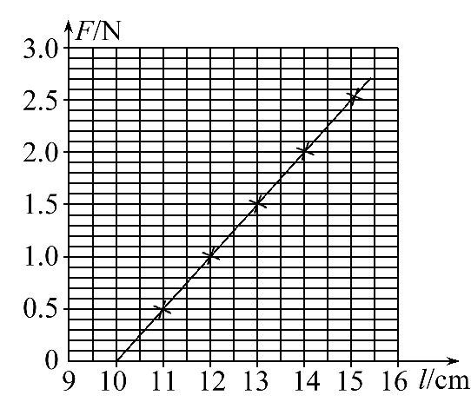
答案：(1)如图所示
10.00(9.80、9.90、10.10均正确)
(2)1.80(1.70～1.90均正确)

Slide 26
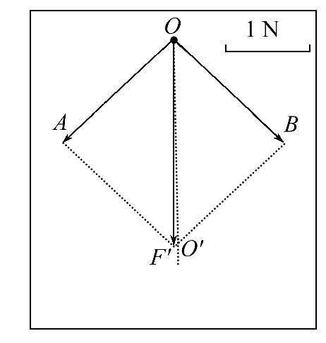
(3)如图所示
(4)F_{OO′}

Slide 27
【变式训练】
(2016·榆林模拟)在“验证力的平行四边形定则”的实验中,将橡皮筋的一端固定在水平木板上,另一端系上两根细线,如图,用两个弹簧测力计分别钩住两细线,成一定角度地水平拉橡皮筋,记录橡皮筋与细线结点O的位置。同时还记录( )

Slide 28
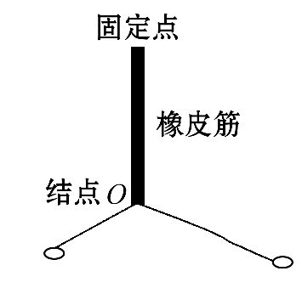
A.橡皮筋和细线的长度
B.橡皮筋的原长和伸长量
C.两细线的长度和方向
D.两测力计的读数和两细线的方向

Slide 29
【解析】选D。该实验的目的是验证力的平行四边形定则,要根据两个弹簧拉橡皮筋时两个拉力的大小和方向作出平行四边形求出其合力,然后与一个弹簧拉橡皮筋时的拉力进行比较,最后得出结论,故需要记录的是两弹力的大小和方向,故A、B、C错误,D正确。

Slide 30
热点二 实验步骤和误差分析的考查
【典例2】在“验证力的平行四边形定则”的实验中,有下列实验步骤：
a.在桌上放一块方木板,在方木板上垫一张白纸,把橡皮条的一端固定在板上的A点。
b.只用一只弹簧测力计,通过细绳把橡皮条的结点拉到同样的位置O,记下弹簧测力计的示数F′和细绳的方向,按同样比例作出力F′的图示。

Slide 31
c.改变两个分力的大小和夹角,再做两次实验。
d.记下两只弹簧测力计的示数F₁、F₂及结点的位置,描下两条细绳的方向,在纸上按比例作出力F₁和F₂的图示,用平行四边形定则求出合力F。
e.比较力F′与F,可以看出,它们在实验误差允许的范围内是相等的。

Slide 32
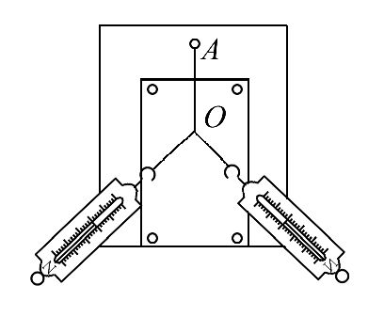
f.把两条细绳系在橡皮条的另一端,通过细绳用两个弹簧测力计互成角度拉橡皮条,橡皮条伸长,使结点到达某一位置O。

Slide 33
完成下列填空：
(1)上述步骤中,正确的顺序是________(填写步骤前面的字母)。

Slide 34
(2)下列哪些措施能减小实验误差________。
A.两条细绳必须等长
B.弹簧测力计、细绳、橡皮条都应与木板平面平行
C.拉橡皮条的细绳要稍长一些,标记同一条细绳的方向时两标记点要适当远一些
D.实验前先把实验所用的两只弹簧测力计的挂钩相互钩住平放在桌面上,向相反方向拉动,检查读数是否相同,若不同,则进行调节使之相同

Slide 35
【解题探究】
(1)实验时是先用两个弹簧测力计拉橡皮条,还是先用一个弹簧测力计拉橡皮条?
提示：实验时先用两个弹簧测力计拉橡皮条,并记下结点的位置、两个弹簧测力计的拉力大小和方向,再用一个弹簧测力计拉橡皮条。

Slide 36
弹簧测力计是否准确
(2)实验中的系统误差主要是由___________________
造成的;偶然误差主要是由拉橡皮条的各力是否在
_____________,沿细绳记录拉力的大小和_____是否
准确,拉力的夹角是否合适等造成的。
同一水平面内
方向

Slide 37
【解析】(1)先固定好白纸和橡皮条,两个弹簧测力计拉橡皮条到结点O,记下两个力的大小和方向,然后用一个弹簧测力计拉橡皮条到O点,记下拉力的大小和方向,由平行四边形定则画出两个力的合力,与第二次的一个力比较大小和方向;改变两个分力的大小和夹角,重复实验。故实验步骤为afdbec。

Slide 38
(2)两条细绳是否等长,不会影响实验误差,A错误;避免拉力和纸面不平行,那样画出的力就不是实际作用力了,B可以减小误差;细绳稍长些,这样在描点画力的方向时,偏差少,误差小,C正确;实验前调节弹簧测力计,使得两个读数标准相同,这样画出的平行四边形才准确,可以减小误差,D正确。
答案：(1)afdbec (2)B、C、D

Slide 39
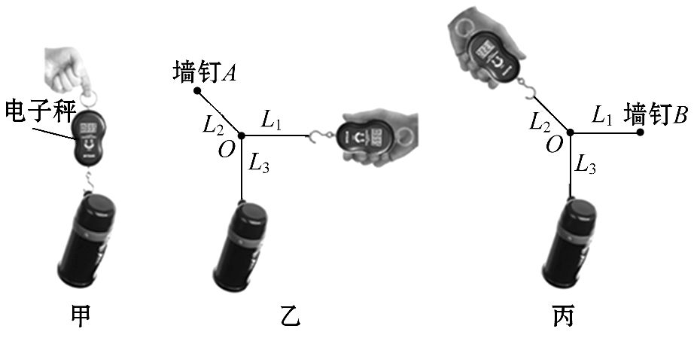
热点三 实验原理的改进、实验器材的创新
【典例3】(2016·广州模拟)一同学用电子秤、水壶、细线、墙钉和贴在墙上的白纸等物品,在家中验证力的平行四边形定则。

Slide 40
(1)如图甲,在电子秤的下端悬挂一装满水的水壶,记下水壶__________时电子秤的示数F。
(2)如图乙,将三细线L₁、L₂、L₃的一端打结,另一端分别拴在电子秤的挂钩、墙钉A和水壶杯带上。水平拉开细线L₁,在白纸上记下结点O的位置、__________和电子秤的示数F₁。

Slide 41
(3)如图丙,将另一颗墙钉B钉在与O同一水平位置上,并将L₁拴在其上。手握电子秤沿着(2)中L₂的方向拉开细线L₂,使__________和三根细线的方向与(2)中重合,记录电子秤的示数F₂。
(4)在白纸上按一定标度作出电子秤拉力F、F₁、F₂的图示,根据平行四边形定则作出F₁、F₂的合力F′的图示,若__________,则平行四边形定则得到验证。

Slide 42
【创新方向分析】本题利用电子秤来替代弹簧测力计,对力的读数准确、迅速,减小测量误差。
【解析】(1)要测量装满水的水壶的重力,则记下水壶静止时电子秤的示数F。

Slide 43
(2)要画出平行四边形,则需要记录分力的大小和方向,所以在白纸上记下结点O的位置的同时也要记录三细线的方向以及电子秤的示数F₁。(3)已经记录了一个分力的大小,还要记录另一个分力的大小,则结点O的位置不能变化,力的方向也都不能变化,所以应使结点O的位置和三根细线的方向与(2)中重合,记录电子秤的示数F₂。(4)根据平行四边形定则作出F₁、F₂的合力F′的图示,若F和F′在误差范围内重合,则平行四边形定则得到验证。

Slide 44
答案：(1)静止 (2)三细线的方向 (3)结点O的位置 (4)F和F′在误差范围内重合

Slide 45


